Slide 2
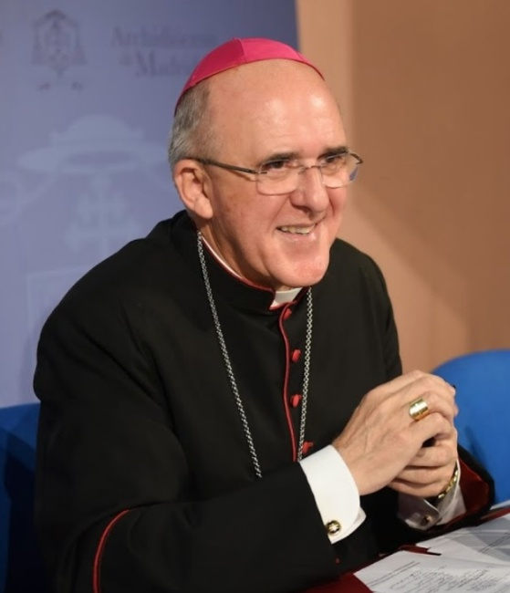
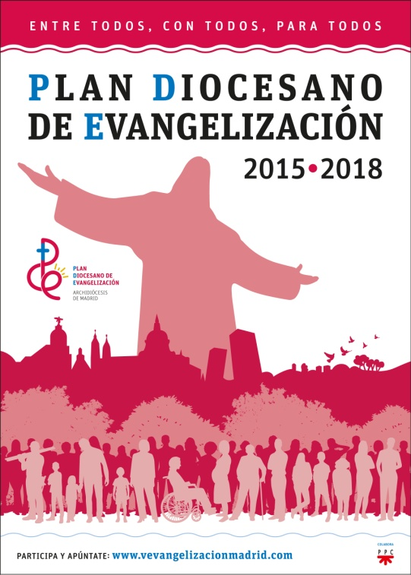
¿Qué es el PDM?
Una nueva propuesta que nos hace nuestro
cardenal-arzobispo, don Carlos Osoro, para continuar
el trabajo emprendido con el PDE y durante el Año Mariano.

Slide 3
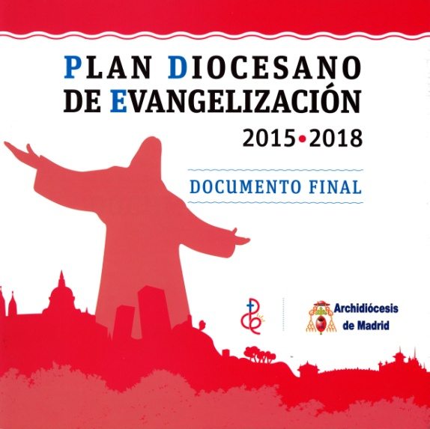
¿Qué es el PDM?
El instrumento con el que seguir concretando y llevando a la práctica las muchas propuestas que los grupos hicieron tras los trabajos del Plan Diocesano
de Evangelización con el fin de impulsarlas, compartirlas y aterrizarlas en cada una de las realidades eclesiales de la archidiócesis.
Singularmente vamos a fijarnos en tres áreas pastorales:
familia,
juventud y
la dimensión social que brota de la fe.

Slide 4
¿Qué es el PDM?
Un instrumento más para seguir avanzando en la anhelada conversión pastoral que toda la Iglesia necesita.

Slide 5
¿Qué es el PDM?
Un instrumento más para seguir animando la rica vida eclesial de toda la comunidad diocesana.

Slide 6
¿Qué es el PDM?
Un instrumento común a todos y para que todos tengamos un marco de referencia que nos sirva para experimentar que caminamos, no individual y
aisladamente, sino como un Pueblo y como una familia.

Slide 7
¿Qué es el PDM?
Un instrumento para caminar juntos integrando las riquezas que el Espíritu Santo suscita en su Iglesia.

Slide 8
Fuente de inspiración
«La tarea evangelizadora procura siempre comunicar mejor la verdad del Evangelio en un contexto determinado, sin renunciar a la verdad, al bien y a la luz
que pueda aportar cuando la perfección no es posible.
Un corazón misionero sabe de esos límites y se hace “débil con los débiles […] todo para todos” (1 Co 9,22).
Nunca se encierra, nunca se repliega en sus seguridades, nunca opta por la rigidez autodefensiva. Sabe que él mismo tiene que crecer en la comprensión del Evangelio y en el discernimiento de los senderos del Espíritu, y entonces no renuncia al bien posible, aunque corra el riesgo de mancharse con el barro del camino» (EG 45).

Slide 9
¿Qué se nos propone hacer?
Seguir escuchando juntos la Palabra de Dios con la metodología de la lectio divina, para que sea la Palabra la que nos ilumine y nos ayude a encontrar
los caminos que el Señor nos muestra para avanzar hacia esa meta de ser, en verdad, comunidades de corazón misionero.

Slide 10
¿Qué se nos propone hacer?
En este primer año de los tres que va a durar el PDM,
nos vamos a fijar en la Iglesia naciente tal y como nos lo atestigua el libro de Los Hechos de los Apóstoles;
confiamos que así podremos iluminar nuestras propias experiencias a la luz de aquellas que tuvieron las primeras comunidades cristianas,
y que el evangelista san Lucas nos ha transmitido en esta obra que completa el evangelio que él mismo escribió.

Slide 11
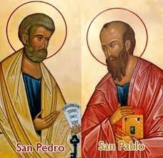
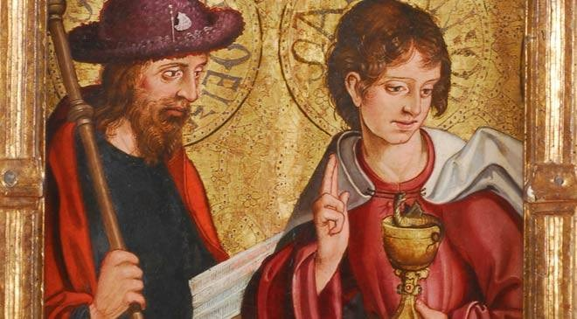
¿Qué se nos propone hacer?
En los dos años sucesivos (2020/21-2021/22),
nos fijaremos en los apóstoles Pedro y Pablo,
Santiago y Juan, en sus ejemplos personales y
en las enseñanzas contenidas en sus cartas, para hallar esos caminos que el Señor nos invita a recorrer en el momento actual.

Slide 12
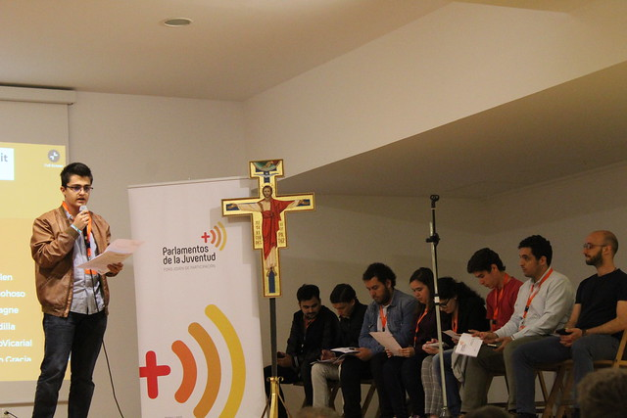
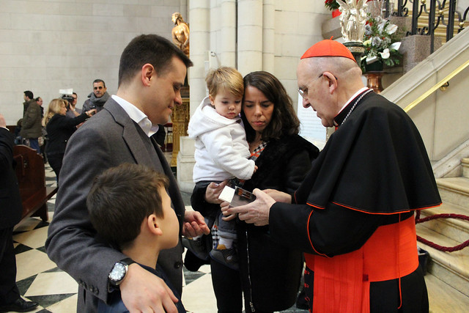
¿Qué se nos propone hacer?
Compartir experiencias, iniciativas que el Espíritu ya ha inspirado y puesto en marcha entre nosotros en cada uno de los ámbitos señalados
(familia, juventud, dimensión social que brota de la fe).

Slide 13
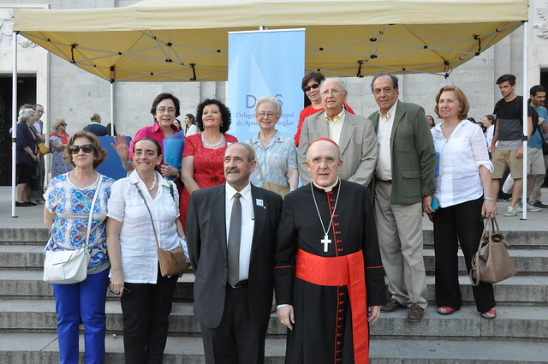
¿Qué se nos propone hacer?
Seguir discerniendo cómo cada comunidad cristiana puede ayudar a enriquecer a las demás desde sus propias iniciativas, y cómo, igualmente,
puede enriquecerse con las iniciativas que las demás están llevando a cabo.

Slide 14
¿Qué se nos propone hacer?
Seguir escrutando y buscando los caminos que el Señor ofrece para que el Evangelio continúe arraigando entre nosotros y dando muchos frutos.

Slide 15
¿Qué tareas estamos llamados a realizar?
Crear el grupo de trabajo o confirmar el que ya estuvo trabajando en el PDE y durante el Año Mariano.
Nombrar o confirmar al animador del grupo.
Nombrar o confirmar al secretario del grupo.
Repasar el documento final del PDE.
Dar a conocer, compartir, promover iniciativas misioneras que nacen de una comunidad cristiana de corazón misionero.

Slide 16
¿Cuál será la metodología del trabajo?
Cada año de los que dure el PDM se trabajarán tres núcleos, uno por trimestre, con la metodología de la lectio divina.
Primer año (2019/2020)
Guiados por el Espíritu: de Jerusalén a Roma.
Segundo año (2020/2021)
Con Pedro y con Pablo, comunidades de corazón misionero.
Tercer año (2021/2022)
Siendo servidores fieles a la misión de la Iglesia: Santiago y Juan.

Slide 17
¿Cuál será la metodología del trabajo?
Cada uno de los núcleos se trabajará en tres encuentros.
Primer encuentro
Presentación del núcleo y del texto bíblico sobre el que hacer la lectio divina.
Segundo encuentro
Se dedicará a la lectio divina y a la reflexión del tema.
Tercer encuentro
Hacer de síntesis de lo orado y reflexionado durante la lectio, y un momento para considerar qué iniciativas o experiencias pastorales de carácter misionero que el grupo piensa que son las que mejor pueden ayudar a manifestar que nuestra comunidad es una comunidad cristiana de corazón misionero.

Slide 18
¿Cuál será la metodología del trabajo?
Compartir y hacer discernimiento comunitario de las iniciativas pastorales misioneras
El párroco, o la persona responsable de la realidad eclesial a la que pertenecen los grupos del PDM, estudiará y discernirá, junto con los Consejos respectivos (Consejo Pastoral, Consejo Económico, etc.), aquellas iniciativas que más convengan a su realidad y juntos estudiarán cómo ponerlas en marcha o mejorarlas o adaptarlas.

Slide 19
¿Cuál será la metodología del trabajo?
Compartir y hacer discernimiento comunitario de las iniciativas pastorales misioneras
Esto mismo se puede realizar entre todas las realidades eclesiales del arciprestazgo, zona o barrio, o pueblos cercanos, etc.
Y en cada una de las Vicarías Territoriales.

Slide 20
¿Cuál será la metodología del trabajo?
Compartir y hacer discernimiento comunitario de las iniciativas pastorales misioneras
La síntesis de todo se hará llegar a todos los grupos de trabajo.
Una vez finalizados los trabajos de cada uno de los años del PDM, el cardenal-arzobispo junto con el Consejo Episcopal y los demás Consejos diocesanos hará el discernimiento final y propondrá aquellas iniciativas pastorales-misioneras que consideren más oportunas para el conjunto de la archidiócesis de Madrid.
Al final de los tres años habrá un acto conclusivo en el que se presentará el documento final del PDM.

Slide 21
Calendario del PDM
Primer núcleo: Felipe, guiado por el Espíritu, se acerca al eunuco etíope.
Noviembre-diciembre de 2019.
Segundo núcleo: Pedro, guiado por el Espíritu, va a casa de Cornelio.
Enero-marzo de 2020.
Tercer núcleo: Pablo, guiado por el Espíritu, llega a Macedonia.
Abril-mayo de 2020.

Slide 22
Sentido de los textos del primer año
Primer núcleo: Felipe, guiado por el Espíritu, se acerca al eunuco etíope (cf. Hch 8,26-40).
Desde la perspectiva de una eclesialidad misionera, en permanente vinculación al Espíritu Santo, proponemos, en primer lugar, el texto que habla del diácono Felipe, y cómo, guiado por el Espíritu, se acerca al eunuco etíope.
En este pasaje, según el papa Francisco, encontramos los tres momentos de la evangelización: la docilidad a la acción del Espíritu, el diálogo propio de la evangelización, la fuerza del sacramento.

Slide 23
Sentido de los textos del primer año
Segundo núcleo: Pedro, guiado por el Espíritu, va a casa de Cornelio (cf. Hch 10,1-6.34-48).
Gracias a este pasaje del libro de los Hechos de los Apóstoles, en palabras del papa Francisco, volvemos a recordar que “el camino de la Iglesia es precisamente el de salir del propio recinto para ir a buscar a los lejanos en las “periferias” esenciales de la existencia”.

Slide 24
Sentido de los textos del primer año
Tercer núcleo: Pablo, guiado por el Espíritu, llega a Macedonia (cf. Hch 16,5-15).
Terminaremos con la contemplación de Pablo, que,
guiado por el Espíritu, llega a Macedonia.
El apóstol lo hace porque es el Espíritu quien le indica que
se dirija a ese lugar y dé comienzo a la misión en Filipos.
Como decía san Juan Pablo II: “Evocar la vida y la actividad de Pablo significa ser invitados a anunciar el Evangelio hasta los confines de la tierra… El Evangelio es una buena nueva universal, que todos los pueblos pueden comprender.”

Slide 25
Sentido de los textos del primer año
No podemos olvidar que, a pesar de que en estos textos es el Espíritu
el que se dirige a personas concretas, su acción está siempre destinada a la comunidad cristiana; todo se hace desde la experiencia de
la comunión y de la misión, y por ello nos interpela también hoy a nosotros.

Slide 26
Objetivos para el primer año
Proponemos en los tres núcleos que componen este primer año del PDM:
hacer una lectura orante, personal y comunitaria, del libro de los Hechos,
mirando a las primeras comunidades cristianas,
preguntándonos constantemente qué es lo que nosotros podemos aprender de ellas, con respecto a la conversión misionera.

Slide 27
Objetivos para el primer año
Queremos preguntarnos por situaciones que empujan hoy a la Iglesia a salir para llevar el Evangelio a nuevos lugares, ámbitos, realidades y personas.
Proponemos dialogar con los diferentes y superar los distintos prejuicios que nos dificultan entrar en contacto con las personas que buscan a Dios, pero no encuentran quién les ayude.
Proponemos profundizar sobre cómo estamos haciendo el anuncio del kerigma (anunciar a Cristo vivo y resucitado) de modo que impulsemos propuestas misioneras realmente significativas y atrayentes para nuestro tiempo.

Slide 28
Para más información
Web: www.plandiocesanomisionero.com
email: pdm@archimadrid.es

